Slide 1
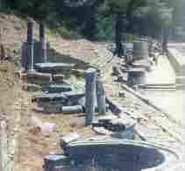
Боги Греции
Кутламбетова Ф.Х.
Учитель истории
МБОУ «СОШ № 28»

Slide 2
Путаница
ГИЛИЯРЕ
-
РЕЛИГИЯ
МХРА
-
ХРАМ
ЖЦЫРЕ
-
ЖРЕЦЫ
ГИБО
-
БОГИ

Slide 3
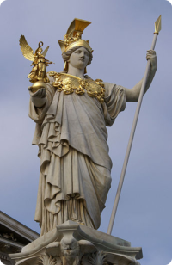
Как звали богиню?
Покровительницей
каких занятий она являлась?

Slide 4
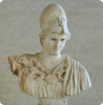
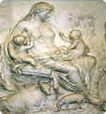
УРАН (НЕБО)
ГЕЯ (ЗЕМЛЯ)

Slide 5
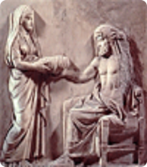
Титаны
Старший
Океан
Младший
Кронос
КРОНОС и РЕЯ

Slide 6
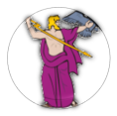
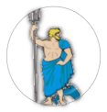
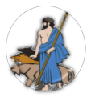
ТРИ БРАТА ПОДЕЛИЛИ ВЛАСТЬ НАД МИРОМ
ЗЕВС
ПОСЕЙДОН
АИД
ГОРА ОЛИМП
Греки верили, что бессмертные боги живут на
вершине этой горы

Slide 7
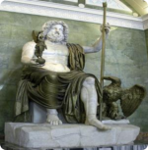
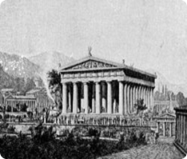
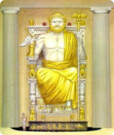
З Е В С
верховный греческий бог –отец богов и людей, повелитель молний и грома, неба. Покровитель законов. Сын Реи и Крона, брат и муж Геры. Атрибуты - перун (молния), скипетр, орел.
Храм и статуя Зевса в Олимпии
Notes:
7

Slide 8
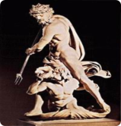
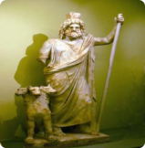
ПОСЕЙДОН Его дом – подводный дворец, где он держал золотую колесницу и белых лошадей. Считалось, что он вызывает землетрясения. Символы – трезубец, дельфины, кони
АИД
Старший сын Кроноса и Реи, брат Зевса. Владыка загробного мира, царства мертвых. Он ревностно охранял мертвых, редко разрешая вернуться им на землю. Он владел всеми драгоценными камнями и металлами земли.

Slide 9
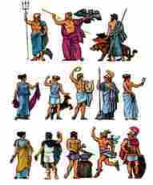
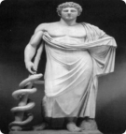
Асклепий. Бог целитель

Slide 10
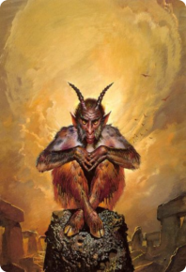
Нимфы и сатиры

Slide 11
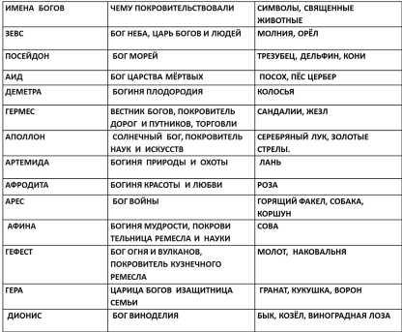

Slide 12
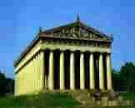
Афина – богиня мудрости
покровительница наук

